Slide 1
SISTEM SYARAF
DR.Muhammad Tahir, SKM.,M.Kes

Slide 2
Pengertian Sistem Syaraf
Sistem saraf merupakan salah satu sistem koordinasi yang bertugas menyampaikan rangsangan dari reseptor untuk dideteksi dan direspon oleh tubuh. Sistem saraf memungkinkan makhluk hidup tanggap dengan cepat terhadap perubahan-perubahan yang terjadi di lingkungan luar maupun dalam.

Slide 3
Struktur Saraf
1. Sel Saraf (Neuron)
Unit terkecil penyusun sistem saraf adalah sel saraf atau bisa juga disebut neuron. Sel saraf adalah sebuah sel yang berfungsi untuk menghantarkan impuls (rangsangan). Setiap satu sel saraf (neuron) terdiri atas tiga bagian utama yang berupa badan sel saraf, dendrit, dan akson.

Slide 4
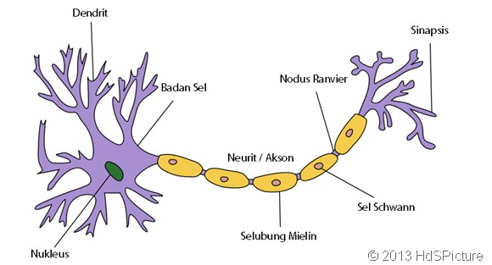

Slide 5
Next...Bagian-Bagian Sel Syaraf
Dendrit adalah serabut sel saraf pendek dan bercabang-cabang. Dendrit berfungsi untuk menerima dan mengantarkan rangsangan ke badan sel.
Badan Sel adalah bagian yang paling besar dari sel saraf. Badan sel berfungsi untuk menerima rangsangan dari dendrit dan meneruskannya ke akson. Badan sel saraf mengandung inti sel dan sitoplasma.
Nukleus adalah inti sel saraf yang berfungsi sebagai pengatur kegiatan sel saraf (neuron).
Neurit (Akson) adalah tonjolan sitoplasma yang panjang (lebih panjang daripada dendrit), berfungsi untuk menjalarkan impuls saraf meninggalkan badan sel saraf ke neuron atau jaringan lainnya. Jumlah akson biasanya hanya satu pada setiap neuron.
Selubung Mielin adalah sebuah selaput yang banyak mengandung lemak yang berfungsi untuk melindungi akson dari kerusakan. Selubung mielin bersegmen-segmen. Lekukan di antara dua segmen disebut nodus ranvier.

Slide 6
Next...Bagian-Bagian Sel Syaraf
Sel Schwann adalah jaringan yang membantu menyediakan makanan untuk neurit (akson) dan membantu regenerasi neurit (akson).
Nodus ranvier berfungsi untuk mempercepat transmisi impuls saraf. Adanya nodus ranvier tersebut memungkinkan saraf meloncat dari satu nodus ke nodus yang lain, sehingga impuls lebih cepat sampai pada tujuan.
Sinapsis adalah pertemuan antara ujung neurit (akson) di sel saraf satu dan ujung dendrit di sel saraf lainnya. Pada setiap sinapsis terdapat celah sinapsis. Pada bagian ujung akson terdapat kantong yang disebut bulbus akson. Kantong tersebut berisi zat kimia yang disebut neurotransmiter. Neurotransmiter dapat berupa asetilkolin dan kolinesterase yang berfungsi dalam penyampaian impuls saraf pada sinapsis.

Slide 7
Jenis Sel Syaraf
Menurut fungsinya, ada tiga jenis sel saraf yaitu:
Sel saraf sensorik adalah sel saraf yang mempunyai fungsi menerima rangsang yang datang kepada tubuh atau panca indra, dirubah menjadi impuls (rangsangan) saraf, dan meneruskannya ke otak. Badan sel saraf ini bergerombol membentuk ganglia, akson pendek, dan dendritnya panjang.
Sel saraf motorik adalah sel saraf yang mempunyai fungsi untuk membawa impuls saraf dari pusat saraf (otak) dan sumsum tulang belakang menuju otot. Sel saraf ini mempunyai dendrit yang pendek dan akson yang panjang.
Sel saraf penghubung adalah sel saraf yang banyak terdapat di dalam otak dan sumsum tulang belakang. Neuron (sel saraf) tersebut berfungsi untuk menghubungkan atau meneruskan impuls (rangsangan) dari sel saraf sensorik ke sel saraf motorik.

Slide 8
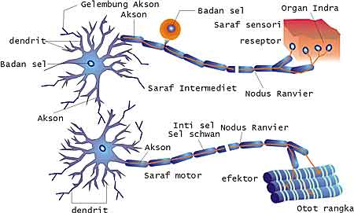

Slide 9
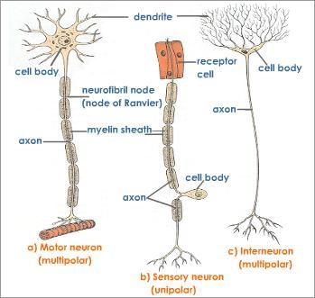

Slide 10
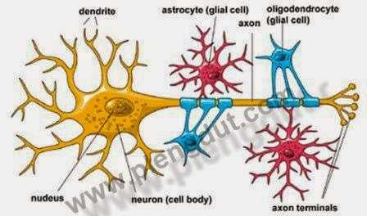
2. Sel Glial
Sel Glial berfungsi diantaranya untuk memberi nutrisi pada sel saraf. Macam-macam neuroglia diantaranya adalah astrosit, oligodendrosit, mikroglia, dan makroglia.

Slide 11
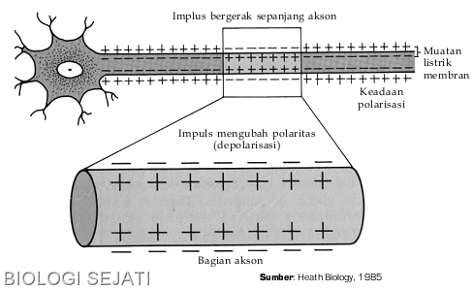
Impuls
Impuls adalah rangsangan atau pesan yang diterima oleh reseptor dari lingkungan luar, kemudian dibawa oleh neuron. Impuls dapat juga dikatakan sebagai serangkaian pulsa elektrik yang menjalari serabut saraf

Slide 12
Impuls yang diterima oleh reseptor dan disampaikan ke efektor akan menyebabkan terjadinya gerakan atau perubahan pada efektor. Gerakan tersebut adalah sebagai berikut. a. Gerak sadar Gerak sadar atau gerak biasa adalah gerak yang terjadi karena disengaja atau disadari. Impuls yang menyebabkan gerakan ini disampaikan melalui jalan yang panjang. Bagannya adalah sebagai berikut.

Slide 13
b. Gerak refleks
Gerak refleks adalah gerak yang tidak disengaja atau tidak disadari. Impuls yang menyebabkan gerakan ini disampaikan melalui jalan yang sangat singkat dan tidak melewati otak.
Contoh gerak refleks adalah sebagai berikut.
Terangkatnya kaki jika terinjak sesuatu.
Gerakan menutup kelopak mata dengan cepat jika ada benda asing yang masuk ke mata.
Menutup hidung pada waktu mencium bau yang sangat busuk.
Gerakan tangan menangkap benda yang tiba-tiba terjatuh.
Gerakan tangan melepaskan benda yang bersuhu tinggi.

Slide 14
Susunan Sistem Saraf
Sistem saraf pusat
1. Otak Besar (Cerebrum)
Otak besar dibagi lagi menjadi beberapa bagian yang menyusunnya, yaitu :
Lobus Frontal, yaitu bagian otak besar yang menduduki bagian terdepan dari sturktur otak besar. Lobus temporal memiliki hubungan dengan perilaku manusia, seperti kemampuan bergerak, kognitif, perencanaan, penyelesaian masalah, kreativitas, pusat control perasaan, seks, dan kemampuan berbahasa.
Lobus Parietal, merupakan bagian otak besar yang berada di tengah. Lobus Parietal berhubungan dengan proses sensorik tubuh berupa tekanan, sentuhan, rabaan, dan lain-lain.

Slide 15
Next..Otak Besar (Cerebrum)
Lobus Occipital, merupakan bagian otak besar yang berada paling belakang. Bagian otak besar ini memiliki hubungan dengan penglihatan (visual) manusia, sehingga tubuh mampu membedakan segala hal yang dilihat oleh mata.
Lobus temporal, merupakan bagian otak besar yang berada di bagian samping kiri dan kanan otak. Lobus temporal berhubungan dengan suara (verbal) manusia, sehingga dengan adanya lobus temporal ini, manusia dapat berbicara serta membedakan berbagai bahasa yang digunakan.

Slide 16
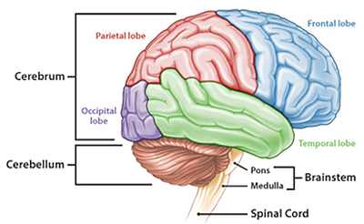

Slide 17
2. Otak Kecil (Cerebellum)
Otak kecil merupakan bagian otak yang berada di bawah lobus occipital otak besar, tepatnya di bagian belakang kepala, dan berhubungan dengan leher bagian atas. Otak kecil memiliki hubungan dengan fungsi gerakan manusia, seperti mengontrol gerakan manusia, mengontrol gerak koordinasi antar otot, mengatur keseimbangan tubuh, dan mengatur sikap dan posisi tubuh.

Slide 18
3. Batang Otak (Brainsteam)
Batang otak berada di leher bagian atas dan memanjang hingga sampai ke sumsum tulang belakang manusia.
Otak Tengah (Mesencephalon), merupakan bagian batang otak yang menjadi penghubung antara otak besar dan otak kecil. Otak tengah berhubungan dengan proses penglihatan pada manusia.
Medulla Oblongata, merupakan titik awal dimulainya saraf yang akan menuju ke tulang belakang sehingga seterusnya akan dilanjutkan ke seluruh tubuh. Medulla oblongata berhubungan dengan pengontrolan fungsi otomatis organ-organ pada manusia.
Pons, merupakan bagian batang otak yang terletak di bawah medulla oblongata dan mengatur serta meneruskan segala informasi ke bagian otak yang lain.

Slide 19
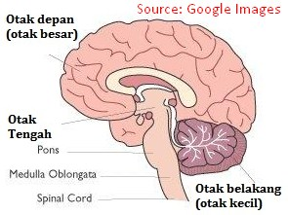

Slide 20
4. Sistem Limbik
System limbic merupakan bagian otak yang terletak di tengah-tengah otak. Komponen system limbic yaitu hipotalamus, thalamus, amigdala, korteks limbic, dan hippocampus.
System limbic merupakan bagian otak yang berhubungan dengan alam sadar manusia. Pusat emosi, pusat data, pusat haus, pusat lapar, pusat dorongan seks, sebagai tempat duduk bagi segala nafsu manusia, tempat penghargaan, kejujuran, dan tempat bermuaranya cinta dan benci.

Slide 21
Next..Sistem saraf pusat
Sumsum tulang belakang terletak memanjang di dalam rongga tulang belakang, mulai dari ruas-ruas tulang leher sampai ruas-ruas tulang pinggang yang kedua.

Slide 22
b. Sistem Saraf Tepi
Kerjasama antara sistem pusat dan sistem saraf tepi membentuk perubahan cepat dalam tubuh untuk merespon rangsangan dari lingkunganmu. Sistem saraf ini dibedakan menjadi sistem saraf somatis dan sistem saraf otonom.
Sistem saraf somatis terdiri dari 12 pasang saraf kranial dan 31 pasang saraf sumsum tulang belakang. Kedua belas pasang saraf otak akan menuju ke organ tertentu, misalnya mata, hidung, telinga, dan kulit.

